Slide 1

Diferença Temporal: SARSA e Q-learning
Aprendizado por Reforço
Araken de Medeiros Santos
Notes:
Abertura do Capítulo 6. Apresente a pergunta central do capítulo e o roteiro da aula.

Slide 2
O que você vai aprender
Cap. 6
1
Explicar a ideia do aprendizado por diferença temporal e do erro TD.
2
Comparar TD, Monte Carlo e programação dinâmica.
3
Implementar TD(0), SARSA, Q-learning e Expected SARSA.
4
Diferenciar métodos on-policy e off-policy pelo exemplo do penhasco.
5
Explicar o viés de maximização e o Double Q-learning.
6
Descrever n-step TD e o papel dos traços de elegibilidade.
7
Resolver Taxi e CartPole com Q-learning tabular e hiperparâmetros testados.
Notes:
Leia os objetivos com a turma e pergunte quem já conhece algum deles.

Slide 3
Roteiro da aula
Cap. 6
1
Aprender a cada passo
2
A predição TD(0)
3
SARSA: controle TD on-policy
4
Q-learning: controle TD off-policy
5
O caminho do penhasco
6
O viés de maximização e o Double Q-learning
7
Entre TD e Monte Carlo: n-step e traços de elegibilidade
8
Explorando: ε e passos
9
Mão na massa
10
Projeto do capítulo: preços dinâmicos de uma loja
11
Resumo do capítulo
Notes:
Mostre o mapa da aula: cada item é uma estação da viagem.

Slide 4
Aprender a cada passo
Seção 6.1
1
Você está voltando para casa e prevê: "levo 30 minutos".
Essa é a essência da aprendizagem por diferença temporal (temporal-difference learning, TD).
2
de Monte Carlo, a capacidade de aprender da experiência, sem modelo;
da programação dinâmica, o bootstrapping: atualizar uma estimativa usando outra estimativa
Notes:
Roteiro do professor: Você está voltando para casa e prevê: "levo 30 minutos". Ao pegar a avenida, você vê o trânsito parado e corrige: "agora serão 40". Você não esperou chegar em casa para ajustar a previsão. Cada novo fato melhorou a estimativa anterior. Essa é a essência da aprendizagem por diferença temporal (temporal-difference learning, TD). Segundo Sutton e Barto (2018), ela é a ideia mais original e central do AR: combina

Slide 5
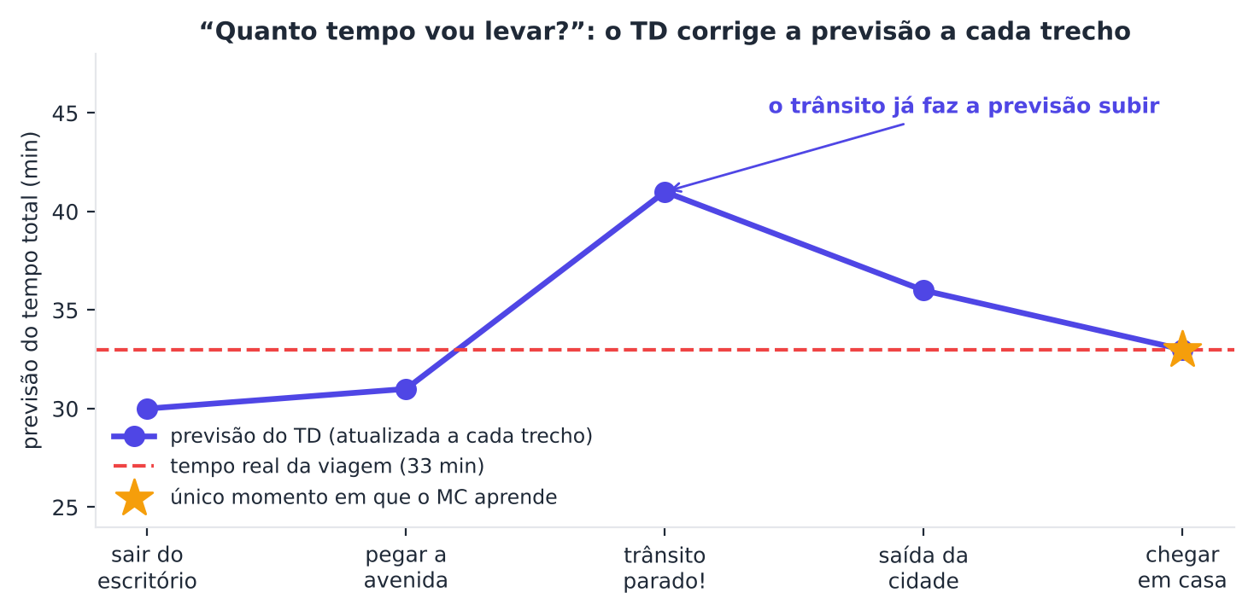
Aprender a cada passo
Figura
Num trajeto de volta para casa, o TD corrige a previsão a cada trecho, enquanto o MC só aprende na chegada.
Notes:
Descreva a figura: Figura 6.1 — Num trajeto de volta para casa, o TD corrige a previsão a cada trecho, enquanto o MC só aprende na chegada.

Slide 6
A predição TD(0)
Seção 6.2
O erro TD é a "surpresa": se a previsão foi mais otimista ou pessimista do que o que ocorreu no passo seguinte.
1
Interpretação neurocientífica: O erro TD tem um paralelo famoso: neurônios dopaminérgicos do cérebro de macacos disparam de modo parecido com o δ
2
TD, MC e DP lado a lado: Na prática, o TD costuma aprender mais rápido que o MC, especialmente em ambientes estocásticos.
3
Notes:
Roteiro do professor: Queremos estimar vπ. No MC, o alvo da atualização era o retorno completo Gₜ. No TD, o alvo é a recompensa imediata mais a estimativa do próximo estado: Em palavras: "nova estimativa = velha + passo × (alvo − velha)", em que o alvo é R + γV(S′). A diferença entre alvo e estimativa velha é o erro TD, representado por δ (delta): O erro TD é a "surpresa": se a previsão foi mais otimista ou pessimista do que o que ocorreu no passo seguinte. O erro TD tem um paralelo famoso: neurônios dopaminérgicos do cérebro de macacos disparam de modo parecido com o δ, sinalizando "melhor ou pior que o esperado" (SCHULTZ; DAYAN; MONTAGUE, 1997). Isso reforça a ideia de que a TD captura um princípio geral de aprendizagem. Na prática, o TD costuma aprender mais rápido que o MC, especialmente em ambientes estocásticos. Veja o exemplo do passeio aleatório.

Slide 7
A predição TD(0)
Fórmula
V(Sₜ) ← V(Sₜ) + α [ Rₜ₊₁ + γ V(Sₜ₊₁) − V(Sₜ) ]
EM PALAVRAS
"nova estimativa = velha + passo × (alvo − velha)", em que o alvo é R + γV(S′). A diferença entre alvo e estimativa velha é o erro TD, representado por δ (delta):
Notes:
Leia a fórmula em voz alta, termo a termo, e traduza com a frase "em palavras".

Slide 8
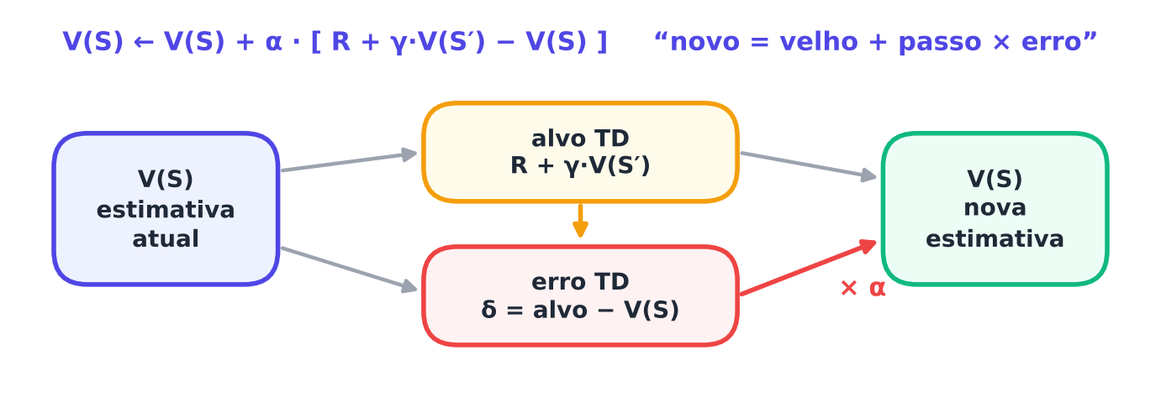
A predição TD(0)
Figura
A atualização TD: o alvo mistura uma recompensa real com uma estimativa do próximo estado; o erro corrige a estimativa atual.
Notes:
Descreva a figura: Figura 6.2 — A atualização TD: o alvo mistura uma recompensa real com uma estimativa do próximo estado; o erro corrige a estimativa atual.

Slide 9
Um passo de TD
Exemplo
1
Estados A e B, γ = 1, α = 0,5.
2
Alvo: R + γ V(B) = 1 + 6 = 7.
3
Erro TD: δ = 7 − V(A) = 7 − 2 = 5.
4
Nova estimativa: V(A) = 2 + 0,5 × 5 = 4,5.
5
A estimativa de A subiu porque B é um bom estado e a transição deu recompensa.
Notes:
Peça aos alunos que citem outro exemplo do próprio cotidiano.

Slide 10
A predição TD(0)
Quadro
Aspecto | PD | MC | TD
Usa o modelo? | Sim | Não | Não
Bootstrapping? | Sim | Não | Sim
Espera o fim do episódio? | Não | Sim | Não
Variância | Nenhuma (calcula) | Alta | Menor
Viés | Nenhum | Nenhum | Existe, mas diminui
Notes:
Compare linha a linha; peça que a turma justifique cada "cuidado".

Slide 11
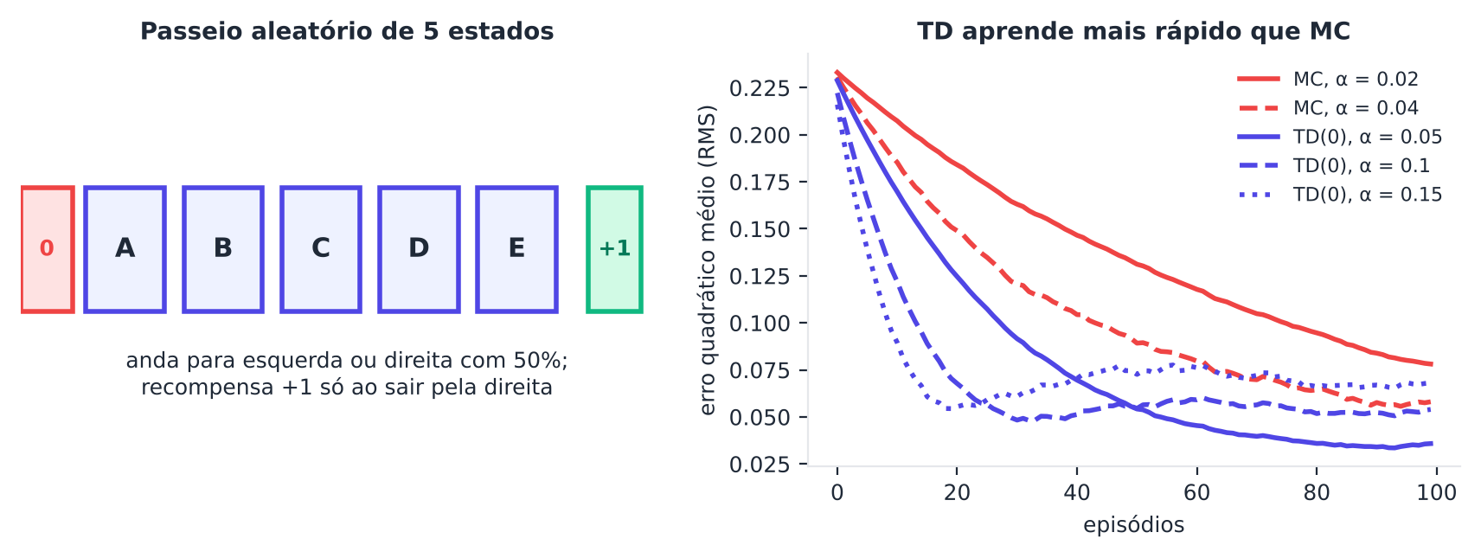
A predição TD(0)
Figura
Passeio aleatório de 5 estados: o erro do TD(0) cai bem mais rápido que o do MC com passos comparáveis.
Notes:
Descreva a figura: Figura 6.3 — Passeio aleatório de 5 estados: o erro do TD(0) cai bem mais rápido que o do MC com passos comparáveis.

Slide 12
SARSA: controle TD on-policy
Seção 6.3
O nome SARSA vem da sequência de cinco elementos usados: S, A, R, S′, A′ (RUMMERY; NIRANJAN, 1994).
1
SARSA converge para a política ótima se todos os pares forem visitados indefinidamente e a política tender à gulosa (SINGH et al., 2000).
2
Notes:
Roteiro do professor: Para controlar, usamos q(s, a). A regra é a mesma, com pares estado-ação: O nome SARSA vem da sequência de cinco elementos usados: S, A, R, S′, A′ (RUMMERY; NIRANJAN, 1994). Note que A′ é a ação que o agente de fato vai escolher no próximo estado (por exemplo, por ε-gulosa). Por isso o SARSA é on-policy: aprende o valor da política que está seguindo, incluindo sua exploração. SARSA converge para a política ótima se todos os pares forem visitados indefinidamente e a política tender à gulosa (SINGH et al., 2000).

Slide 13
Q-learning: controle TD off-policy
Seção 6.4
O alvo supõe que, no próximo estado, o agente fará a melhor ação, mesmo que ele não a escolha (por exploração).
1
Expected SARSA: Elimina a variância causada pela escolha aleatória de A′ e costuma ter desempenho melhor que o SARSA com o mesmo custo.
2
Notes:
Roteiro do professor: O Q-learning troca A′ pelo máximo: O alvo supõe que, no próximo estado, o agente fará a melhor ação, mesmo que ele não a escolha (por exploração). Por isso o Q-learning é off-policy: a política que gera os dados (ε-gulosa) difere da política que está sendo aprendida (a gulosa). Ele foi proposto por Watkins (1989) e analisado por Watkins e Dayan (1992), com provas de convergência por Jaakkola, Jordan e Singh (1994) e Tsitsiklis (1994). O Expected SARSA usa a média sobre as ações do próximo estado, ponderada pela política, no lugar de A′ ou do máximo (VAN SEIJEN et al., 2009): Elimina a variância causada pela escolha aleatória de A′ e costuma ter desempenho melhor que o SARSA com o mesmo custo. Se π for gulosa, vira o Q-learning.

Slide 14
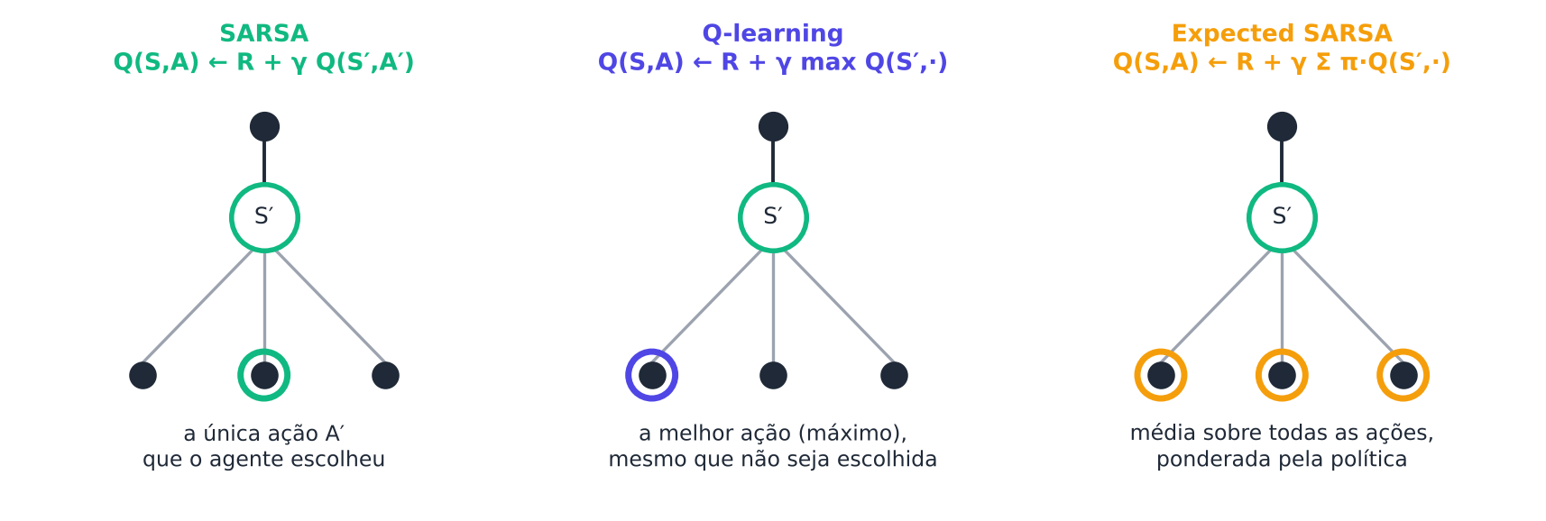
Q-learning: controle TD off-policy
Figura
Três atualizações: SARSA usa a ação escolhida A′; Q-learning usa o máximo; Expected SARSA usa a média ponderada pela política.
Notes:
Descreva a figura: Figura 6.4 — Três atualizações: SARSA usa a ação escolhida A′; Q-learning usa o máximo; Expected SARSA usa a média ponderada pela política.

Slide 15
O caminho do penhasco
Seção 6.5
1
O exemplo clássico que mostra a diferença é o CliffWalking (SUTTON; BARTO, 2018).
O caminho ótimo é rente ao penhasco: o mais curto.
Mas, com ε-gulosa, uma escorregada aleatória custa −100.
O resultado ilustra a diferença: o Q-learning encontra a política ótima, mas durante o treino cai no penhasco com frequência.
2
Notes:
Roteiro do professor: O exemplo clássico que mostra a diferença é o CliffWalking (SUTTON; BARTO, 2018). Numa grade 4×12, o agente vai do início (canto inferior esquerdo) à meta (canto inferior direito). A fileira inferior entre eles é um penhasco: cair dá −100 e volta ao início. Cada passo normal dá −1. O resultado ilustra a diferença: o Q-learning encontra a política ótima, mas durante o treino cai no penhasco com frequência. O SARSA aprende a política ótima para uma agente que explora, mais segura. Se ε → 0, ambos chegam ao mesmo caminho.

Slide 16
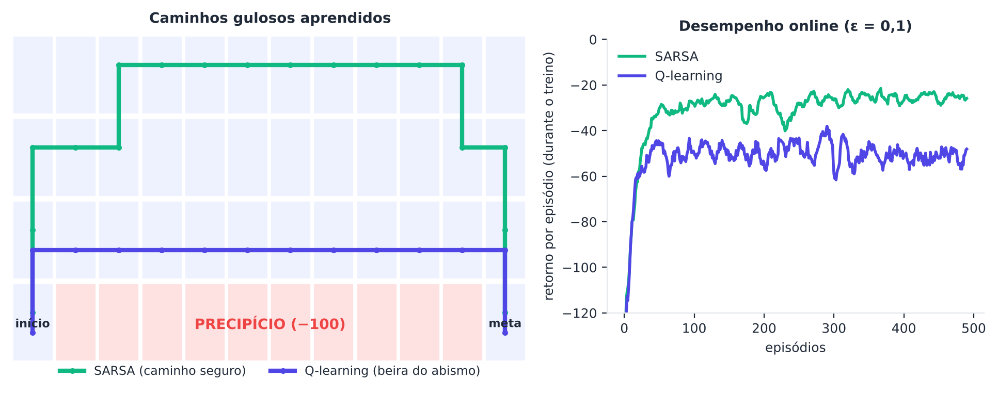
O caminho do penhasco
Figura
O Q-learning aprende o caminho rente ao penhasco (ótimo, mas arriscado durante o treino); o SARSA, que "sabe" que explora
Notes:
Descreva a figura: Figura 6.5 — O Q-learning aprende o caminho rente ao penhasco (ótimo, mas arriscado durante o treino); o SARSA, que "sabe" que explora, aprende o caminho seguro e obtém melhor retorno durante o treino.

Slide 17
O viés de maximização e o Double Q-learning
Seção 6.6
1
O Q-learning usa o máximo das estimativas.
2
A cada passo, sorteia-se qual tabela atualizar.
Notes:
Roteiro do professor: O Q-learning usa o máximo das estimativas. Mas estimativas são ruidosas: o máximo de números ruidosos tende a ser otimista demais. Exemplo: se todos os 8 dados de uma sala têm média 3,5, o máximo de um lançamento de cada um é, em geral, bem maior que 3,5. Esse é o viés de maximização. O Double Q-learning (VAN HASSELT, 2010) usa duas tabelas, QA e QB. Uma escolhe a melhor ação; a outra avalia o valor dessa ação: A cada passo, sorteia-se qual tabela atualizar. A separação entre "escolher" e "avaliar" remove o viés. Esta ideia reaparecerá no Double DQN (Capítulo 8).

Slide 18
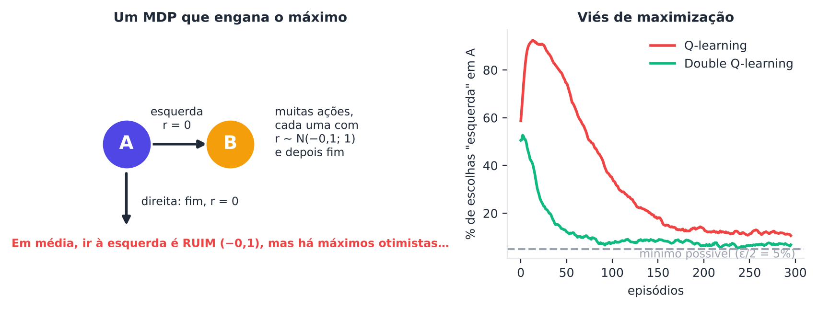
O viés de maximização e o Double Q-learning
Figura
Um MDP de teste: ir à esquerda é ruim em média, mas o Q-learning, enganado por máximos otimistas, escolhe "esquerda" muito mais vezes no início que o Double Q-learning.
Notes:
Descreva a figura: Figura 6.6 — Um MDP de teste: ir à esquerda é ruim em média, mas o Q-learning, enganado por máximos otimistas, escolhe "esquerda" muito mais vezes no início que o Double Q-learning.

Slide 19
Entre TD e Monte Carlo: n-step e traços de elegibilidade
Seção 6.7
1
TD(0) olha 1 passo à frente; MC olha até o fim:
TD de n passos: o alvo usa n recompensas reais e depois a estimativa: G(t:t+n) = Rₜ₊₁ + γRₜ₊₂ + … + γ^(n−1) Rₜ₊ₙ + γ^n
TD(λ): média ponderada de todos os n, com peso decaindo por λ (entre 0 e 1).
A forma eficiente de implementar TD(λ) usa traços de elegibilidade: cada estado visitado guarda um "traço" que decai com o tempo
2
Notes:
Roteiro do professor: TD(0) olha 1 passo à frente; MC olha até o fim. Entre eles há um espectro: A forma eficiente de implementar TD(λ) usa traços de elegibilidade: cada estado visitado guarda um "traço" que decai com o tempo; quando ocorre um erro TD, todos os estados com traço positivo são atualizados, proporcionalmente ao traço. É como "distribuir o crédito" entre os passos recentes, atacando o problema da atribuição de crédito (SUTTON, 1988; SINGH; SUTTON, 1996). Valores intermediários de λ costumam ser melhores que os extremos.

Slide 20
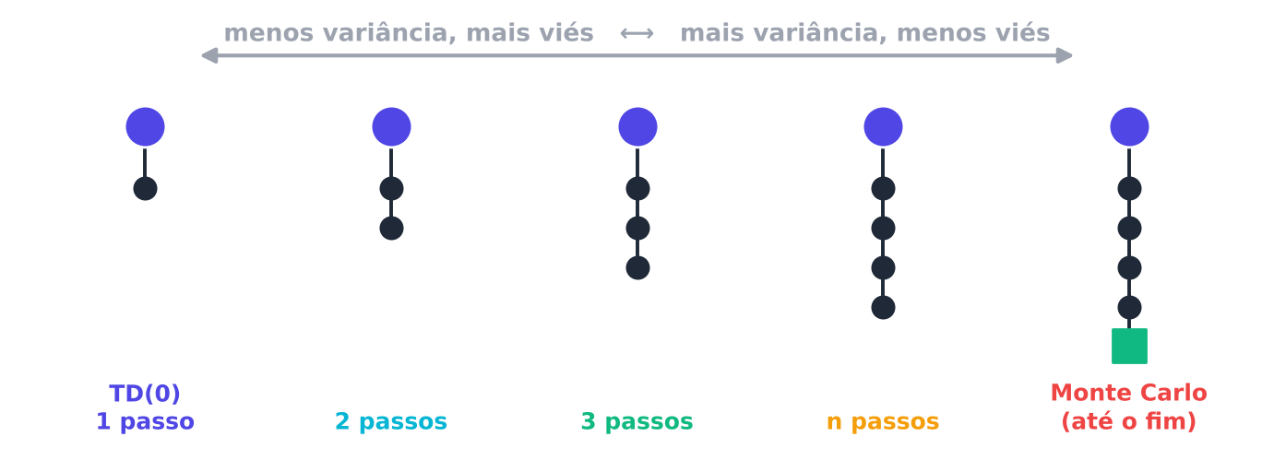
Entre TD e Monte Carlo: n-step e traços de elegibilidade
Figura
O espectro entre TD(0) e Monte Carlo.
Notes:
Descreva a figura: Figura 6.7 — O espectro entre TD(0) e Monte Carlo. Mais passos reais reduzem o viés, mas aumentam a variância.

Slide 21
Explorando: ε e passos
Seção 6.8
1
Dois ajustes práticos:
ε decrescente: começar explorando bastante (ε alto) e reduzir.
Passo α: valores entre 0,05 e 0,5 são comuns em problemas tabulares; α decrescente garante convergência teórica.
2
A escolha dos hiperparâmetros (α, ε, γ) afeta muito o resultado.
Notes:
Roteiro do professor: Dois ajustes práticos: A escolha dos hiperparâmetros (α, ε, γ) afeta muito o resultado. Por isso vamos testar combinações de modo sistemático, com ParameterGrid do scikit-learn, e repetir cada configuração com várias sementes.

Slide 22
Boa prática
Atenção
1
Reporte médias e variações sobre várias sementes (HENDERSON et al., 2018).
Notes:
Peça aos alunos que citem outro exemplo do próprio cotidiano.

Slide 23
Mão na massa
Hora de programar com Python

Slide 24
O que vamos programar
Cap. 6
1
2
3
4
5
TD(0) × MC no passeio aleatório
SARSA, Q-learning e Expected SARSA no penhasco
Viés de maximização e Double Q-learning
Taxi: Q-learning com busca de hiperparâmetros
CartPole tabular com faixas aprendidas pelo scikit-learn
Notes:
Execute os códigos do capítulo ao vivo ou peça que os alunos rodem em duplas.

Slide 25
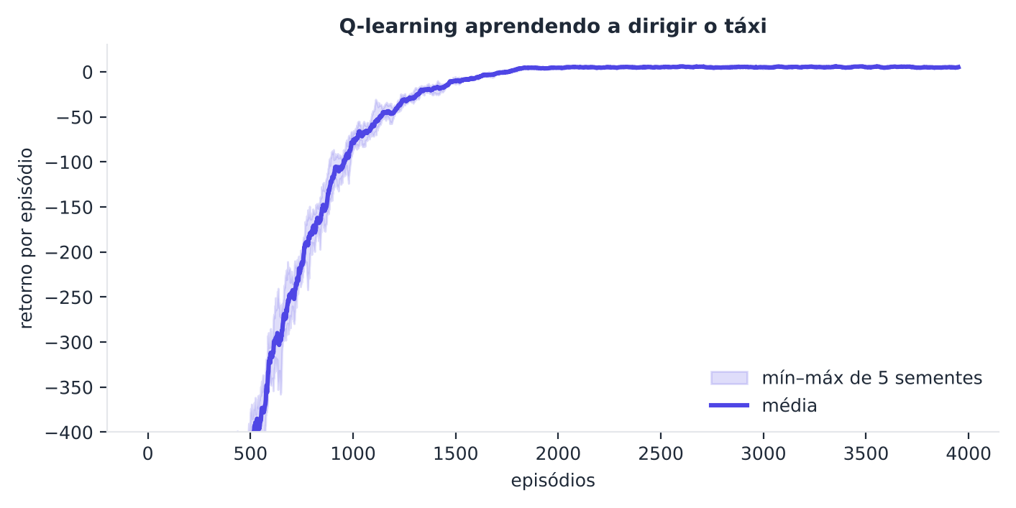
Mão na massa
Figura
Q-learning no Taxi, com 5 sementes: o retorno sobe de cerca de −700 para perto de +8.
Notes:
Descreva a figura: Figura 6.8 — Q-learning no Taxi, com 5 sementes: o retorno sobe de cerca de −700 para perto de +8.

Slide 26
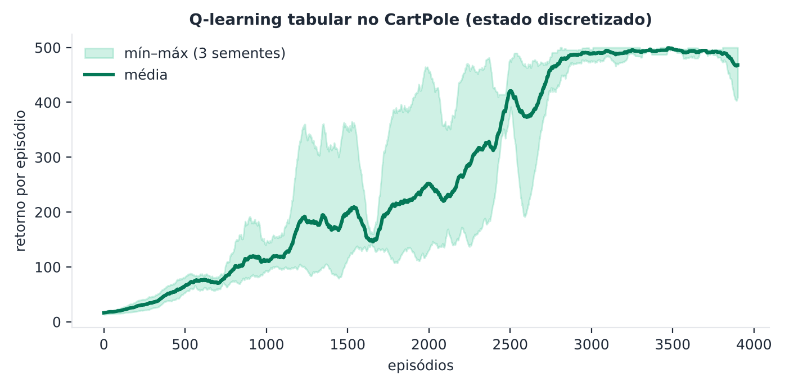
Mão na massa
Figura
Q-learning tabular no CartPole, com 3 sementes.
Notes:
Descreva a figura: Figura 6.9 — Q-learning tabular no CartPole, com 3 sementes. O desempenho oscila entre execuções: um lembrete de repetir os experimentos.

Slide 27
Projeto do capítulo
preços dinâmicos de uma loja

Slide 28
O desafio
Cap. 6
1
Contexto.
Para tornar o problema realista, vamos estimar a sensibilidade da demanda ao preço com a base Online Retail (UCI), para o produto mais vendido
2
Entrega: notebook com a estimativa da elasticidade (e sua crítica), a comparação de receitas, o mapa da política e a análise de sensibilidade.
3
4
Estime a elasticidade e discuta se é confiável.
5
Construa o ambiente
Notes:
Roteiro do professor: Contexto. Uma loja vende um produto perecível: o estoque da semana (20 unidades, já pagas) é reposto toda segunda e o que sobrar no domingo é descartado. O preço pode ser escolhido a cada dia entre 5 níveis, e a recompensa é a receita do dia. Queremos que o agente aprenda quando baixar ou aumentar o preço, conforme o estoque que resta e o dia da semana. Para tornar o problema realista, vamos estimar a sensibilidade da demanda ao preço com a base Online Retail (UCI), para o produto mais vendido, usando uma regressão de Poisson do scikit-learn. Tarefas: Ponto de partida: Entrega: notebook com a estimativa da elasticidade (e sua crítica), a comparação de receitas, o mapa da política e a análise de sensibilidade.

Slide 29
Resumo do capítulo
Cap. 6
TD aprende a cada passo, sem modelo e com bootstrapping: V(S) ← V(S) + α[R + γV(S′) − V(S)].
1
2
Erro TD: δ = R + γV(S′) − V(S); é a "surpresa".
SARSA (on-policy) usa a ação escolhida A′; Q-learning (off-policy) usa o máximo; Expected SARSA usa a média ponderada.
3
4
No penhasco, o Q-learning aprende o caminho ótimo e arriscado; o SARSA, o seguro.

Slide 30
Resumo do capítulo
Cap. 6
Viés de maximização: máximos de estimativas ruidosas são otimistas; o Double Q-learning separa escolha e avaliação.
1
n-step e TD(λ) interpolam entre TD(0) e MC; os traços de elegibilidade distribuem o crédito.
2
3
Teste vários hiperparâmetros e várias sementes.

Slide 31
Quiz relâmpago
Teste o que você aprendeu

Slide 32
Pergunta 1
Quiz
O alvo do TD(0) para V(S_t) é:
G_t.
A
R_(t+1) + γ V(S_(t+1)).
B
max_a Q(S, a).
C
apenas R_(t+1).
D
Notes:
Resposta: b. Recompensa imediata mais estimativa descontada do próximo estado.

Slide 33
Pergunta 2
Quiz
O nome SARSA vem de:
uma doença.
A
a sequência S, A, R, S′, A′.
B
um autor.
C
uma biblioteca.
D
Notes:
Resposta: b. São os cinco elementos usados em cada atualização.

Slide 34
Pergunta 3
Quiz
No penhasco, a recompensa por cair é:
−1.
A
−100.
B
0.
C
+100.
D
Notes:
Resposta: b. Cair custa −100 e o agente volta ao início.

Slide 35
Pergunta 4
Quiz
Uma boa prática ao reportar resultados de AR é:
mostrar só a melhor execução.
A
mostrar média e variação sobre várias sementes.
B
usar sempre a mesma semente.
C
não reportar variação.
D
Notes:
Resposta: b. A variabilidade entre execuções é grande (Henderson et al., 2018).

Slide 36
Respostas do quiz
Quiz
1
1) b — Recompensa imediata mais estimativa descontada do próximo estado.
2
2) b — São os cinco elementos usados em cada atualização.
3
3) b — Cair custa −100 e o agente volta ao início.
4
4) b — A variabilidade entre execuções é grande (Henderson et al., 2018).

Slide 37
Para discutir em grupo
Debate
Explique o TD(0) com uma analogia do cotidiano e destaque a diferença para o Monte Carlo.
1
Explique o Expected SARSA e por que ele pode ter melhor desempenho que o SARSA.
2
Descreva como o Q-learning resolve o Taxi e por que a tabela Q é viável nesse ambiente.
3
Notes:
Divida a turma em grupos de 3 a 4 pessoas; 5 minutos de discussão e depois compartilhamento.

Slide 38
Até a próxima!
Capítulo 6: Diferença Temporal: SARSA e Q-learning
Pratique: refaça os códigos, resolva as questões e faça o projeto do capítulo.
Notes:
Encerre retomando a pergunta central e antecipando o próximo capítulo.

